Slide 1
Digitalisierung der Lieferantenanbindung mit Tauri (GBI)
Eine Präsentation von Luca Michael Schmidt für das Modul „Wissenschaftliche Präsentation und Kommunikation“
Notes:
Hallo
Thema
Über Mich (Person, Firma)

Slide 2
Agenda
| PROBLEMSTELLUNG & ZIEL
| LÖSUNG: DAS GBI TOOL
| TECHNISCHE EVALUIERUNG
| ERGEBNISSE & VERGLEICH
| ZUSAMMENFASSUNG & FAZIT

Slide 3
Problemstellung & Ziel
Manuelle Datenübernahme verursacht Fehler und Kosten
Status Quo: Datenaustausch via Excel und PDF
Problem: Medienbrüche und fehlende Validierung
Folge: Hoher manueller Aufwand bei Grenzebach
Risiko: Fehlerhafte oder verwirrende Dokumentation beim Endkunden
Notes:
Probleme erläutern
Am ende mit unterschiedlicherDoku erwähnen

Slide 4
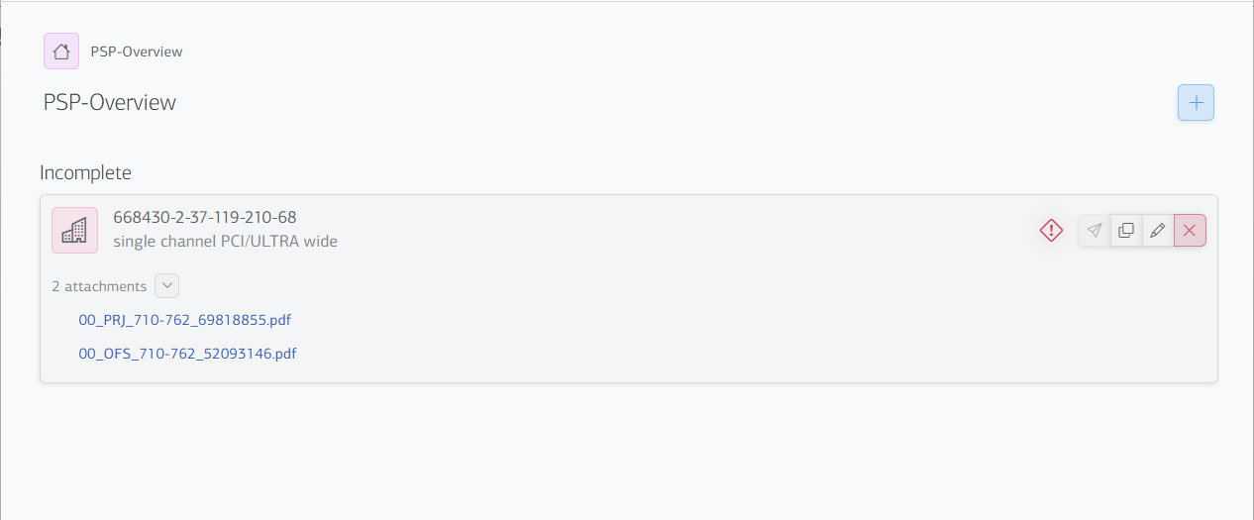
Lösung: Das GBI-Tool

Slide 5
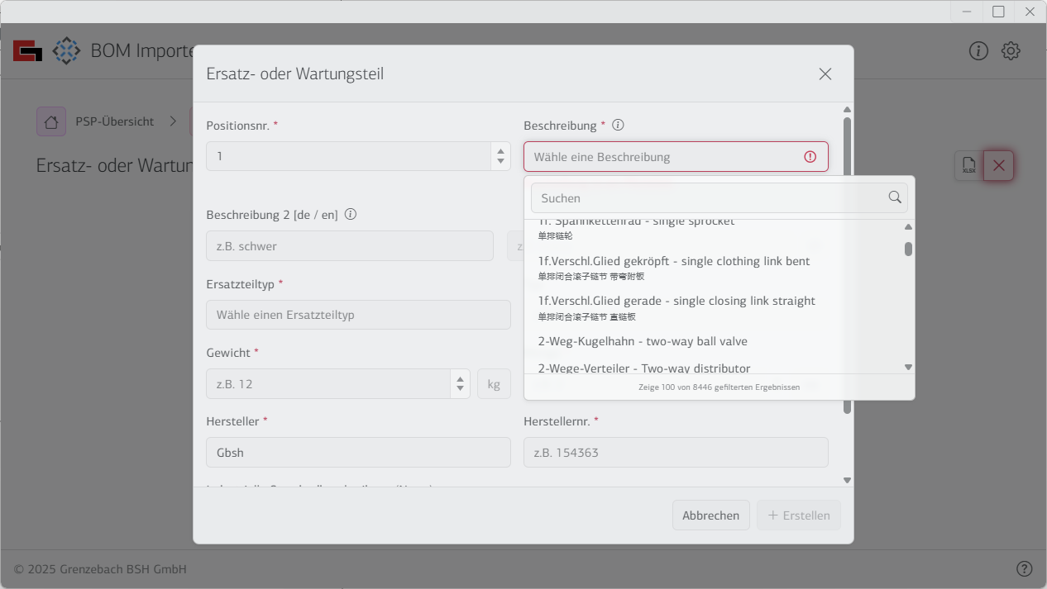
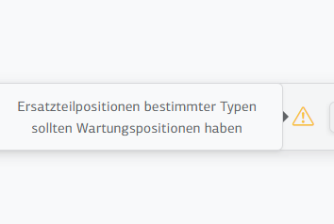
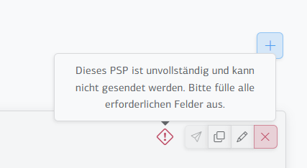
Die Lösung (GBI)
Geführte Eingaben garantieren valide Datensätze
Desktop-Anwendung für Lieferanten
Nutzung von Windchill-Normen
Feature: Echtzeit-Validierung von Eingaben
Output: Standardisiertes ZIP-Paket (JSON+PDF)
Notes:
Erklären was GBI bedeutet > Grenzebach BOM Importer
Erklären was GBI im groben macht
Was sind Windchill normen

Slide 6
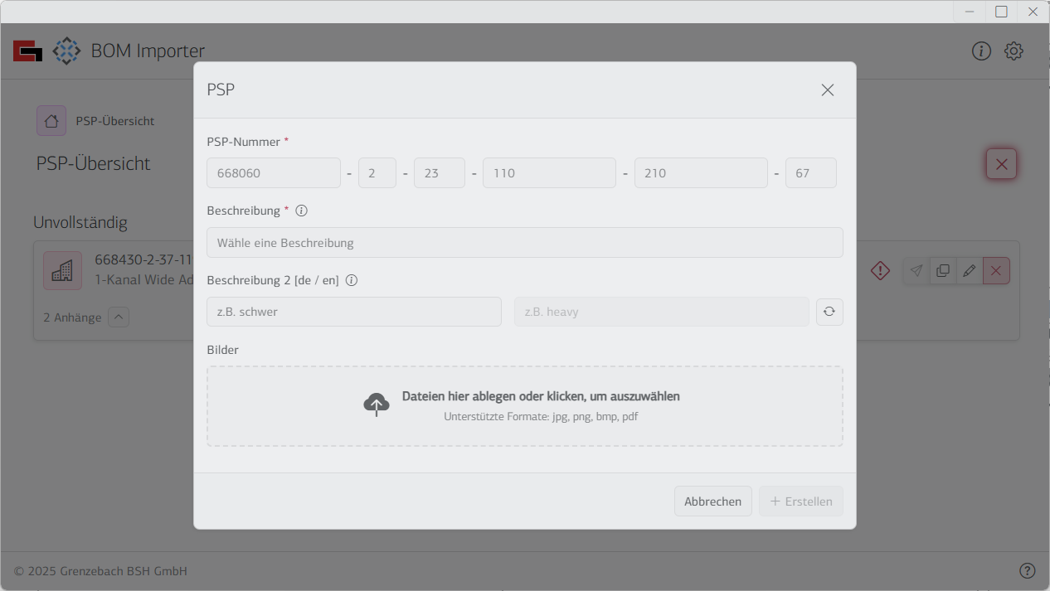
Der User-Workflow
PSP* Erstellen
*PSP = Projektstrukturplan
Notes:
- Bspw Plattenwender

Slide 7
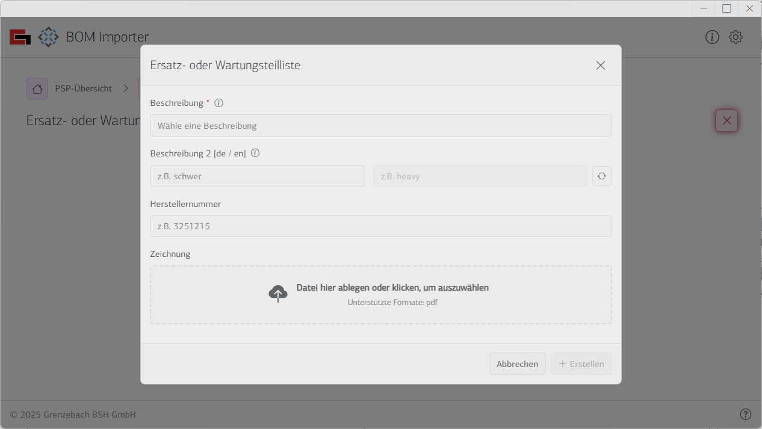
Der User-Workflow
Ersatz- oder Wartungsteilliste anlegen

Slide 8
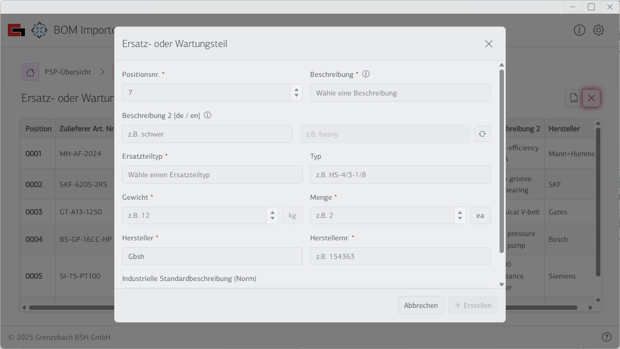
Der User-Workflow
Ersatz- oder Wartungsteil hinzufügen

Slide 9
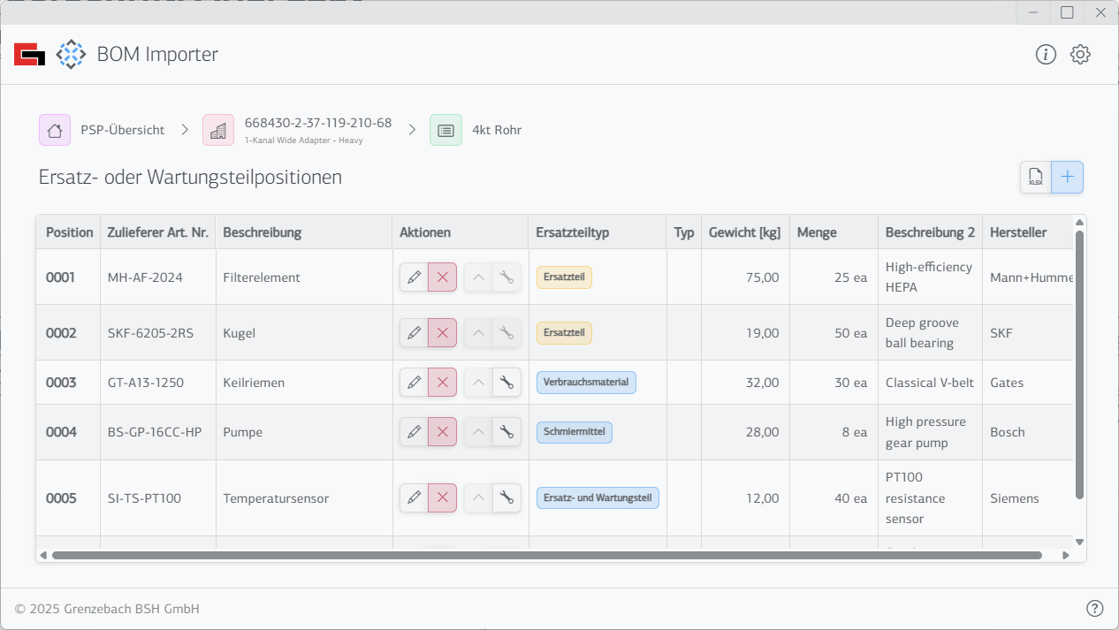
Der User-Workflow
Teilpositionsliste Beispiel

Slide 10
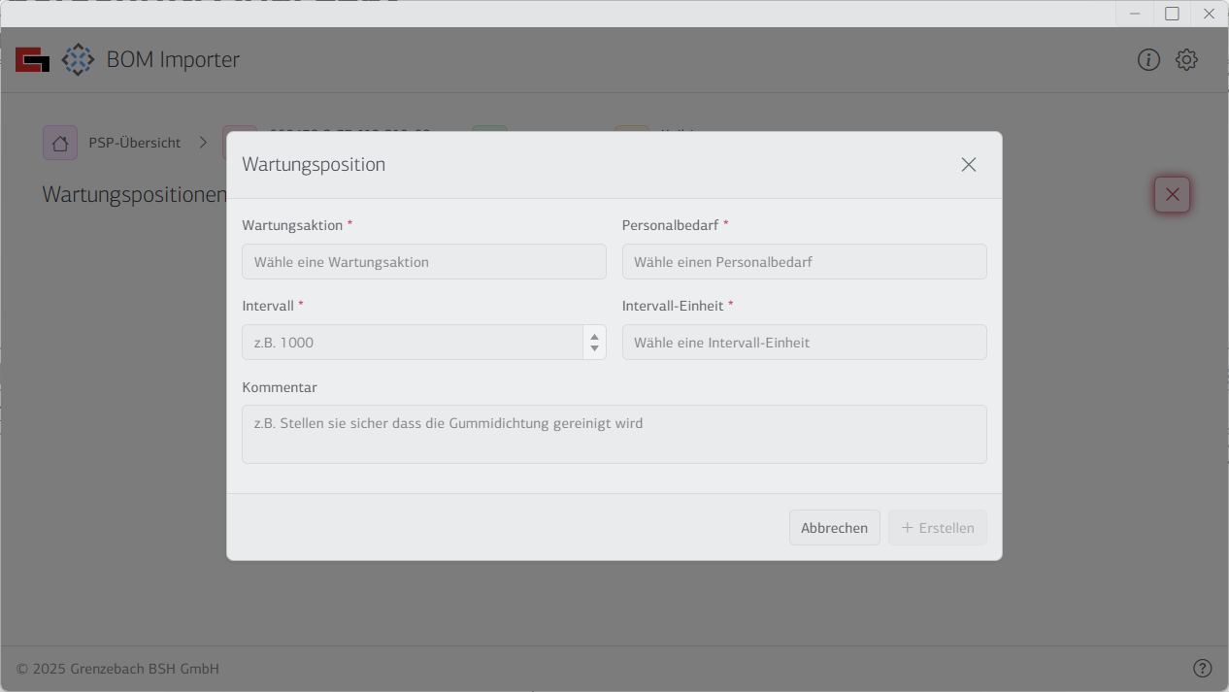
Der User-Workflow
Wartungsposition ergänzen
Notes:
Kurz aktioenne erklären
Personalbedarf erklären

Slide 11
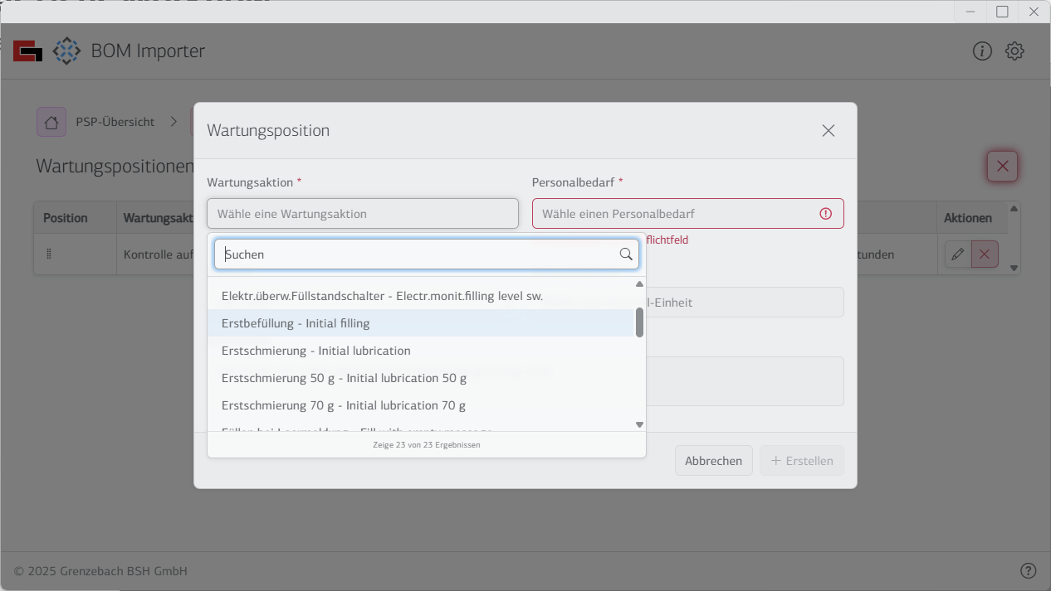
Der User-Workflow
Wartungsposition ergänzen (Validierung)

Slide 12
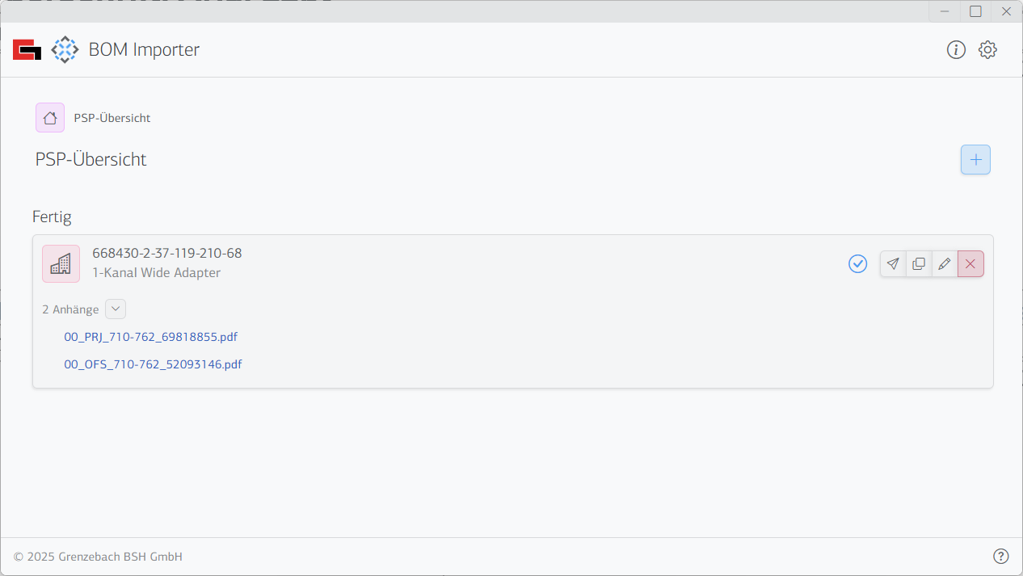
Der User-Workflow
Fertiges PSP

Slide 13
Warum Desktop?
Infrastruktur-Limits erzwingen Desktop-Architektur
Warum keine Web-App?
Oft fehlende Internetverbindung
Zugriff auf lokales Dateisystem nötig
Sicherheitsvorgaben der Kunden
„Closed System“
Notes:
Probleme erläutern
Schlechtes oder Fehlendes Internet
Lokale Dateien des nutzer nötig > Serverspeicherung wird oft nicht getraut
Sicherheitsvorgabe mit datenumgang umgebung etc
„Closed System“ > Alles ist zentral in einer exe vom Nutzer verwaltet

Slide 14

Technische Evaluierung

Slide 15

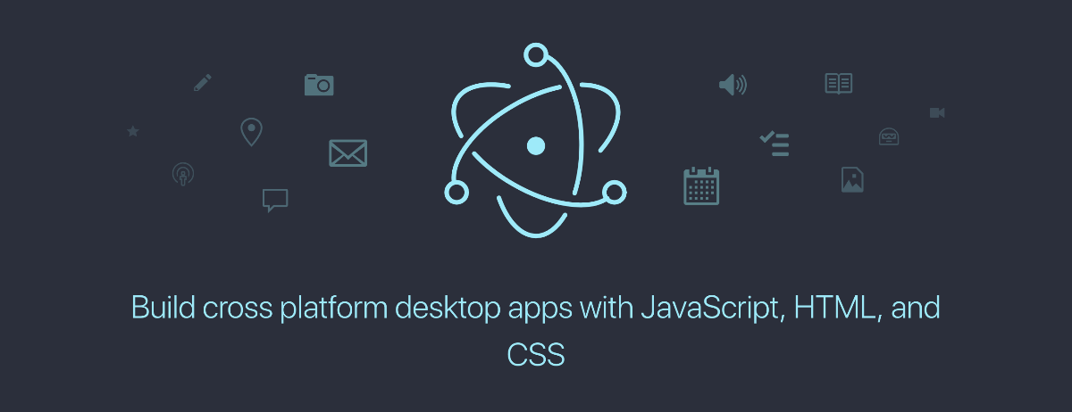
Technologie-Vergleich
Architekturunterschiede bestimmen den Ressourcenbedarf
Nutzt vorhandenes System-Webview (WebView2)
Backend: Rust
Fokus: Sicherheit und Performance
Bündelt komplette Chromium-Engine
Backend: Node.js Laufzeitumgebung
Fokus: Einfachheit & Web-Kompatibilität
Notes:
Beide kurz erklären
Unterschied von System Webview und Chromium erklären

Slide 16
Anforderungen & Entscheidung
Restriktive IT-Umgebungen erfordern maximale Effizienz
Projektanforderungen:
E-Mail-Verteilung (Kleine Datei)
Kein Admin-Zugriff (User-Mode)
Performanz
Entscheidung: Tauri V2
NSIS* ermöglicht User-Installation
Rust garantiert Speichersicherheit
System-Webview sorgt für niedrigeren Ressourcenverbrauch
*NSIS = Nullsoft Scriptable Install System

Slide 17

Ergebnisse und Vergleich

Slide 18
Größe im Vergleich
Unterschiedliche Architekturen ermöglichen unterschiedliche Größen
Tauri
Installer: 15MB
Executable: 2MB
Electron
Installer: 114MB*
Executable: 65MB*
Tauri (Mit kompletter Webview)
Installer: 159MB*
Executable: 2MB
Mit * markierte Messwerte sind Schätzungen
Notes:
Erläutern, dass tauri + webview nur beispiel ist

Slide 19
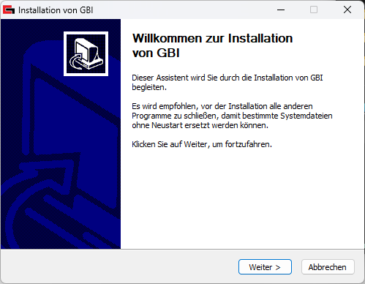
Deployment & Installation
NSIS ermöglicht installation ohne administrative Hürden
Installation im LocalAppData statt geschütztem Programm-Ordner
NSIS ermöglicht mehr Anpassung
Installation ohne IT-Support möglich

Slide 20

Zusammenfassung & Fazit

Slide 21
Zusammenfassung
GBI verbindet moderne UX mit industrieller Robustheit
Prozess: Datenchaos durch Standardisierung beseitigt
Technik: Tauri ermöglicht Deployment in restriktiver IT
Qualität: Rust-Backend sorgt für Validität, Sicherheit und Performanz
Status-Quo: Pilotphase läuft bisher erfolgreich
Nächster Schritt: Rollout an weitere Lieferanten

Slide 22
Fazit
Persönliche Empfindung des Projekts
Rust hat eine steile Lernkurve, bietet dafür aber viel
Cross-Platform UI-Implementierung sind im Vergleich zu Installern einfach
Tauri Dokumentation ist unzureichend
Rust Ökosystem klein

Slide 23
Luca Michael Schmidt
Softwareentwickler | +496621813934 | luca.schmidt@grenzebach.com

